Slide 1

Příjemce: Střední odborná škola logistická a střední odborné učiliště Dalovice, Hlavní 114, 362 63 Dalovice
Autor materiálu:
David Slavík
Název materiálu: VY_32_INOVACE_13_08_-_Biologická rozmanitost a systematika
Ročník:
2
Vzdělávací oblast / téma: Základy přírodních věd / biologie,ekologie
Datum (období) tvorby:
6.3. 2013
Anotace:
Materiál slouží k seznámení studentů s biologickou rozmanitostí a systematikou.

Slide 2
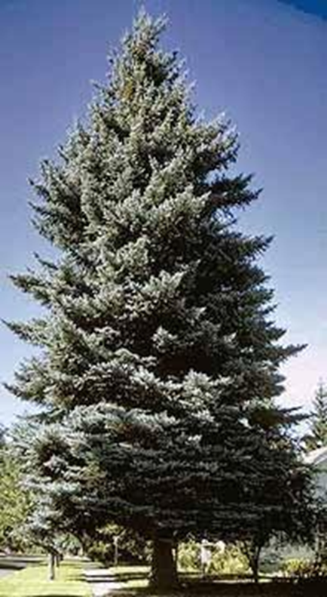
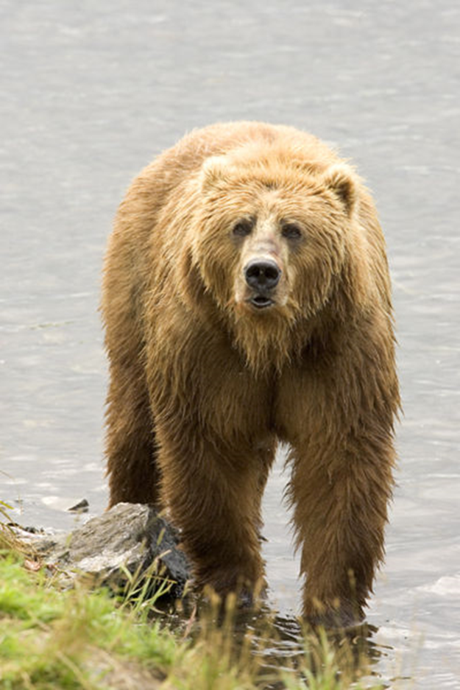
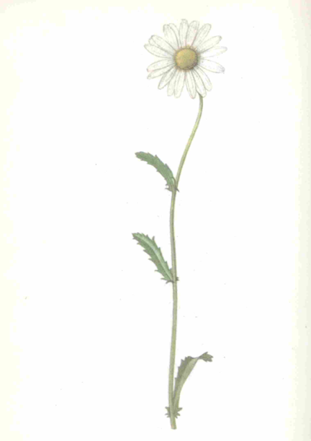
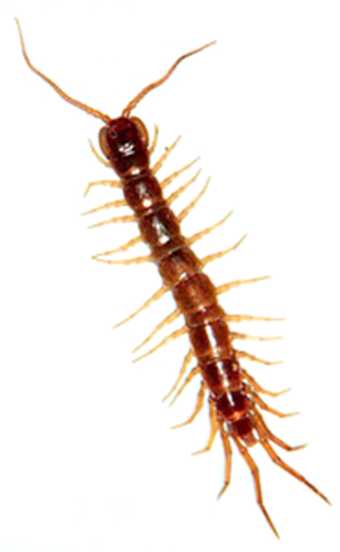
BIOLOGICKÁ ROZMANITOST BIODIVERZITA

Slide 3
BIODIVERZITA
Rozumí se tím různorodost genů, rostlinných a živočišných druhů a ekosystémů, které utváří život na Zemi. Jejich vazby mezi sebou a okolním prostředí.
V posledních letech stále více zaznamenáváme úbytek biodiverzity a to hlavně z důvodů :
intenzivního zemědělství
důlní činností
nadměrným využíváním lesů, vodstva a půdy

Slide 4
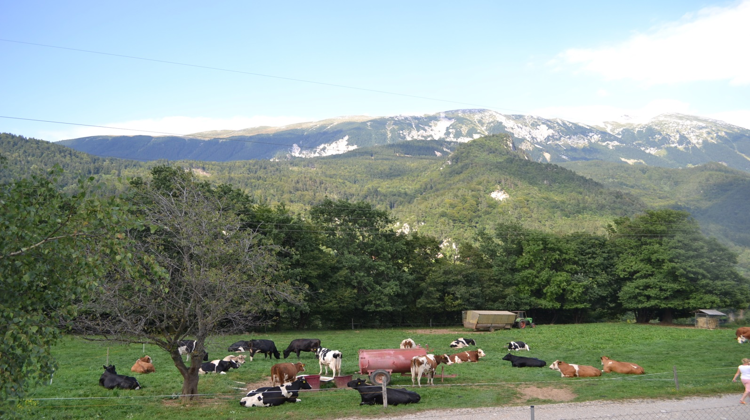
vlivem cizích rostlinných a živočišných druhů
znečištěním
globální změnou klimatu

Slide 5
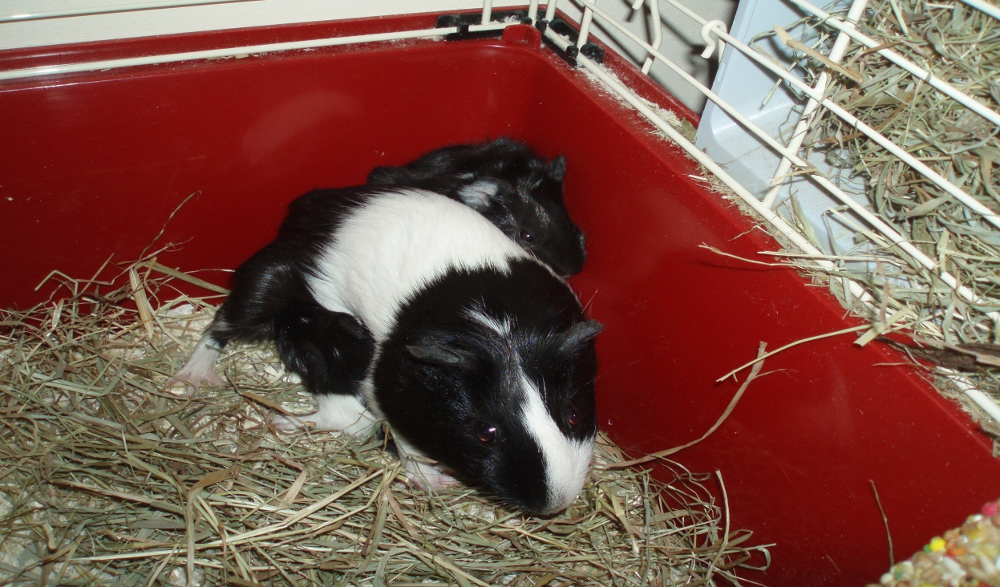
BIOLOGICKÁ SYSTEMATIKA TAXONOMIE
Teorie a praxe klasifikace organismů dle určitých pravidel do jednotlivých kategorií
Zkoumá druhy a druhovou diverzitu organismů a vztahy mezi nimi

Slide 6
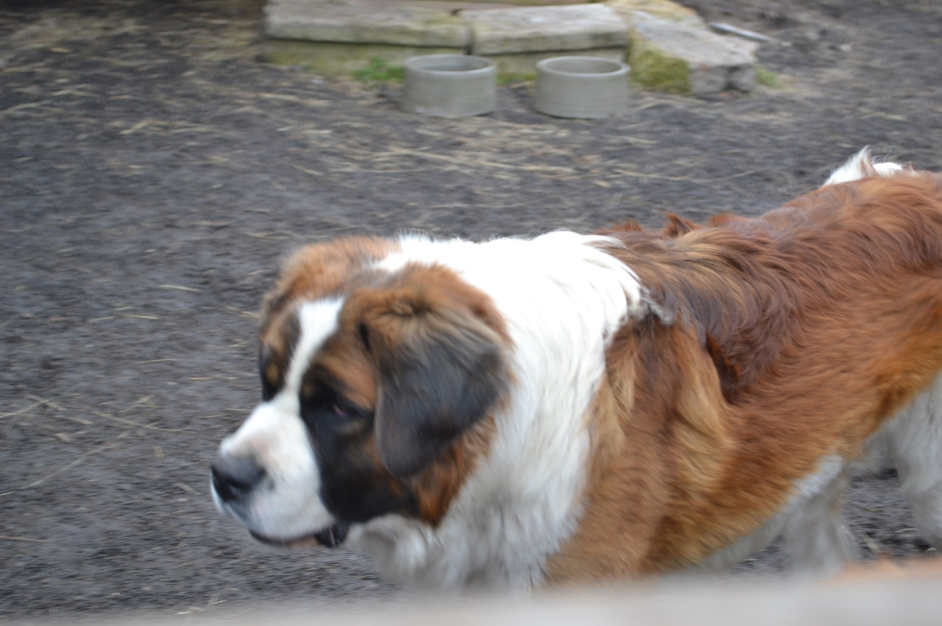
Základní taxonomické kategorie
Říše
Kmen
Třída
Řád
Čeleď
Rod
Druh

Slide 7
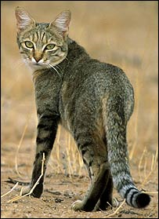
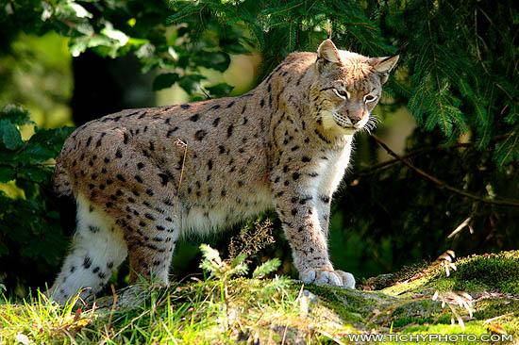
Felidae - KOČKOVITÍ
Říše: živočichové (Animalia)
Kmen: strunatci (Chordata)
Podkmen: obratlovci (Vertebrata)
Třída: savci (Mammalia)
Řád: šelmy (Carnivora)
Čeleď: kočkovití (Felidae)
Druh: kočka domácí
Rod FELIS - KOČKA
Rod LYNX - RYS

Slide 8
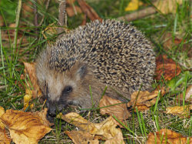
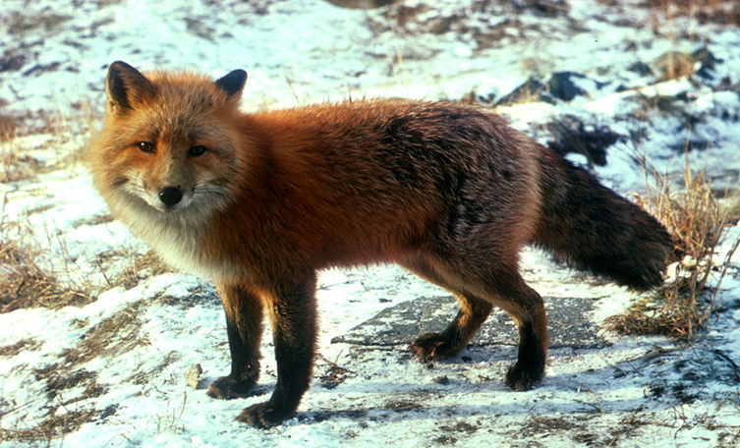
Zařaďte živočichy na fotkách do taxonomických kategorií
Říše:
Kmen:
Podkmen:
Třída:
Řád:
Čeleď:
Rod:
Druh:
FELIS - KOČKA

Slide 9
Seznam použité literatury a pramenů:
1. Zdroj : Rosypal, Stanislav. Nový přehled biologie. Nakladatelství: Scientia 2003
Objekty, použité k vytvoření materiálu jsou vlastní originální tvorbou autora. pocházejí z veřejných knihoven obrázků (public domain) nebo z databáze Microsoft PowerPoint.
David Slavík
SOŠ logistická a SOU Dalovice
jméno@logistickaskola.cz
březen 2013

